Slide 1
設有特教班級行政督導業務說明
嘉義縣112年度特殊教育行政研習
112.8.18

Slide 2
1
五年特教輔導訪視業務
2
學年度例行督導業務
3
教育處行政業務宣導
4
特教資源中心業務宣導
5
年度重點活動宣導

Slide 3
五年特教輔導訪視業務
一﹑訪視輔導內容：
督導學校特殊教育推行委員會-附件一特殊教育推行委員會檢核表每校填一份請核章。
特殊教育課程計畫-附件二課程與教學輔導訪視檢核表依班級類型分別填寫並核章。
IEP執行情形-附件三IEP檢核表學校無需填寫。
IGP執行情形-附件四IGP檢核表學校無需填寫，無設資優類班級者無需提供IGP。
轉銜服務-附件五身心障礙學生轉銜輔導及服務檢核表 無需填寫。
前次評鑑自我改善情形-附件六前次評鑑改善情形一覽表，身障與資優分別填寫並核章。
家庭支援服務-身心障礙學生家庭支援服務督導表
學生、家長簽名

Slide 4
特教推行委員會任務 1/2
工作內容 | 會議時間
一、審議及推動校內年度特殊教育工作計畫。 二、協助特殊教育學生適應教育環境及重新安置服務。 三、審查個別化教育計畫、個別輔導計畫、特殊教育方案、修業年限調整及升學、就學輔導等相關事項。 四、審查特殊教育學生申請獎勵、獎補助學金(9/25)、交通費補助(9月底)、輔具、相關專業團隊服務(6月、8月、1月)及支持服務等事宜。 五、審查特殊教育學生課程規劃，應依學生之個別需求，彈性調整課程（包括學習內容、歷程、環境、評量方式）及學習節數。 | 第一學期期初特推會 期末特推會 期末特推會、期初特推會 期初特推會(9月) 期末特推會審下一學期的申請需求 期末特推會或是課發會前的特推會

Slide 5
特教推行委員會任務 2/2
工作內容 | 會議時間
六、審查特殊教育宣導工作及特殊教育專業知能研習計畫。 七、協調各處室行政分工合作，整合校內外特殊教育資源及支援服務體系。 八、督導校園無障礙環境設施之規劃。 九、協助處理特殊教育學生學習、輔導、支持服務及其他學習權益受損之爭議事項。 十、評估年度校內辦理特殊教育工作之成效。 十一、其他特殊教育相關業務 | 期末審下學期預定辦理，期初審本學期預定辦理 期初審年度計畫 第一學期期初，配合10月提無障礙環境改善計畫 4-5月新學年度酌減班級人數 -臨時會 期末特推會

Slide 6
特教宣導~三月函文各校申請
特教宣導的目的：
瞭解特殊教育學生會面臨到的問題，以及能夠如何協助特殊教育學生。
特教宣導的對象：
1.普通生：
全校性特教宣導、環境佈置、體驗活動
2.教師：特教知能研習、會議
3.家長：親師座談會、學校文宣資料
設班學校辦理親職教育、融合活動可申請經費補助

Slide 7
學年度例行督導業務1/3
一、定期
各校辦理特教宣導(含融合教育)及普通班教師參與特教研習執行情形。(每學年三小時)
各校轉銜及輔導服務辦理情形(回收自我檢核表-特教資源中心)。
各校特教支持服務辦理情形(回收自我檢核表-特教資源中心)。
特教專業團隊服務績效線上評核填報。(特教通報網)

Slide 8
學年度例行督導業務2/3
IEP、 IGP督導
(一)分區抽查：集中式特教班、資源班、巡迴輔導班
1.112年度是巡迴輔導班，以老師為單位，每師繳交一個案之IEP。
2.一個案之IEP應包括111學年度與112學年度。(請儘量選有專團個案)
3. 112.10.23-28上傳。
(二)督導結果為：優、良、尚可、待加強。
評定為尚可、待加強者，須持續參加明年度IEP/IGP研習及抽查。
(三)112.8.21(一)辦理本縣112年度IEP研習

Slide 9
學年度例行督導業務3/3
二、不定期
改善無障礙友善校園環境督導檢查表。
特教專業團隊服務督導表。
其他配合相關單位臨時督導事項。

Slide 10
教育處行政業務宣導
主題
每學年至少召開特教推行委員會四次，含審議特教宣導年度計畫過並配合進行校內特教宣導(含融合教育、親職教育)。
參與各項研習及活動。嘉義縣特教資訊網頁面下方有本縣特教行事曆可參考。
配合擬訂、檢討，召開學生IEP、IGP會議。每學年至少三次
配合處內教發科課程審查作業。(嘉義縣課程計畫平台)
配合校內疑似特教學生發掘與諮詢 (含情障疑似生)。
依據學生IEP協助個別學生申請或提供各項支持服務。
主責管理特教通報網業務並配合特教通報網各項填報作業(含補助及服務申請、相關人員服務紀錄填寫、特教檢核表…等)。
配合學生進行轉銜輔導及服務業務。
設有巡迴輔導班學校
應管理巡迴輔導教師之差勤與輔導紀錄

Slide 11
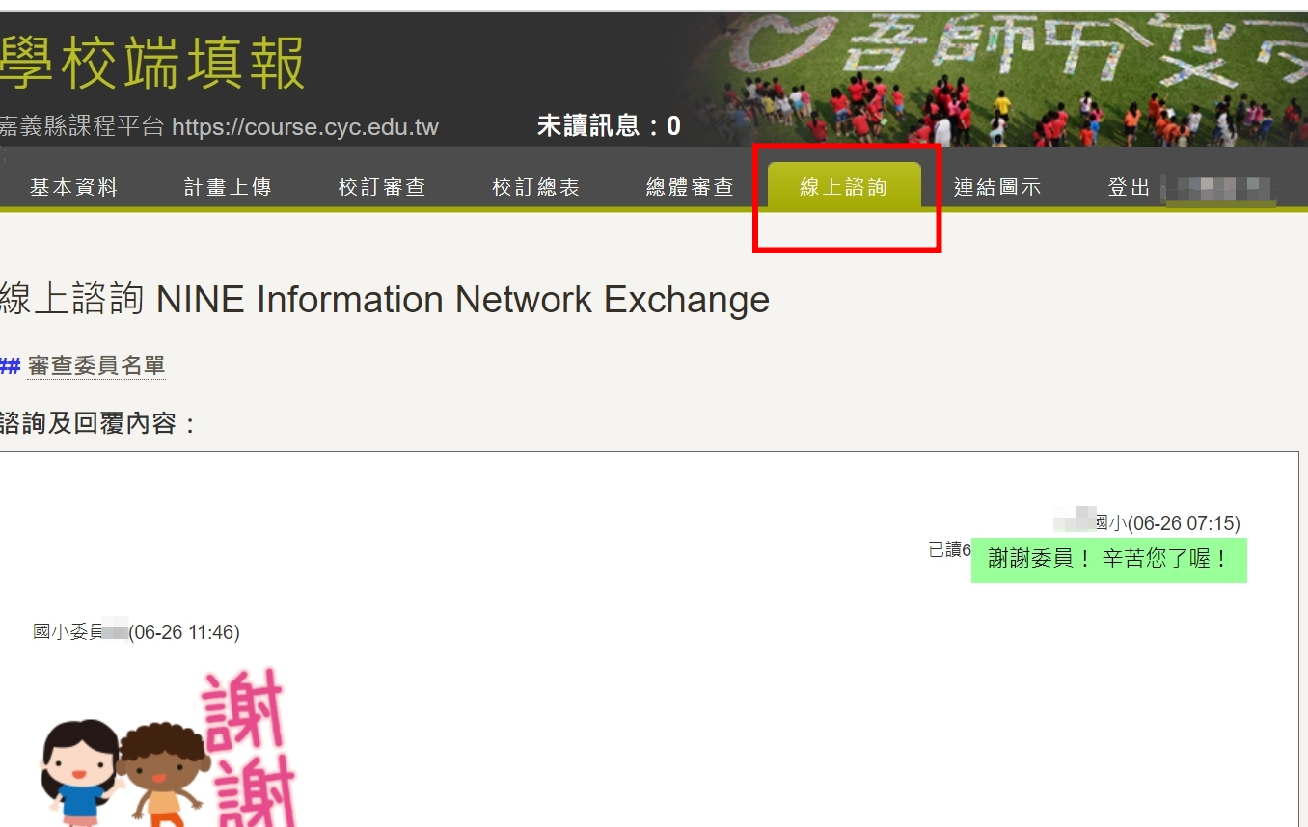
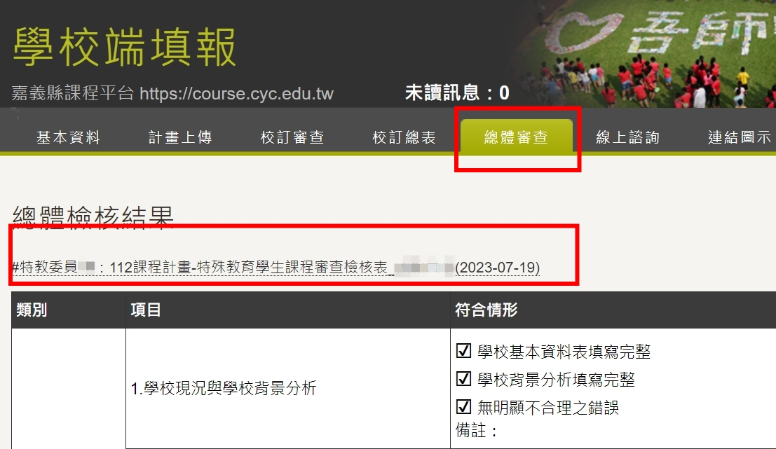
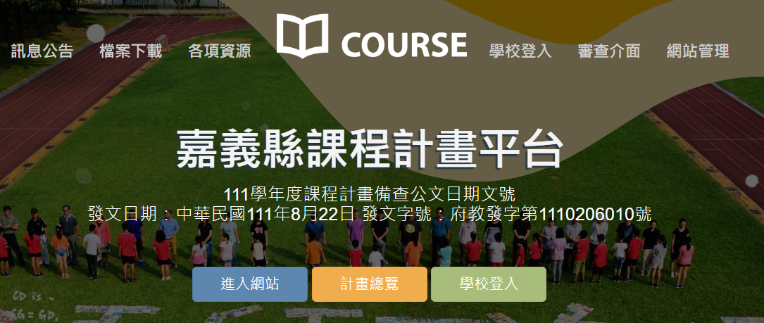
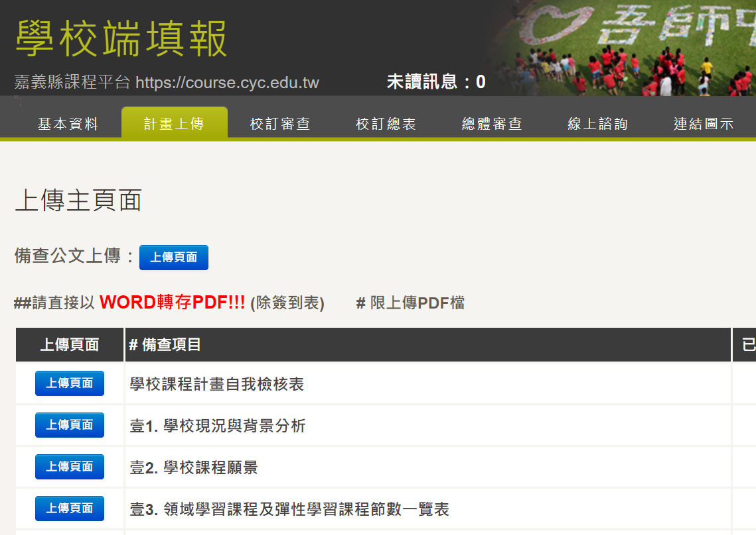
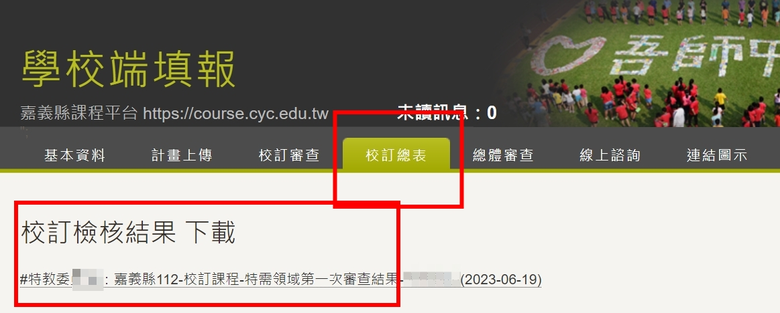
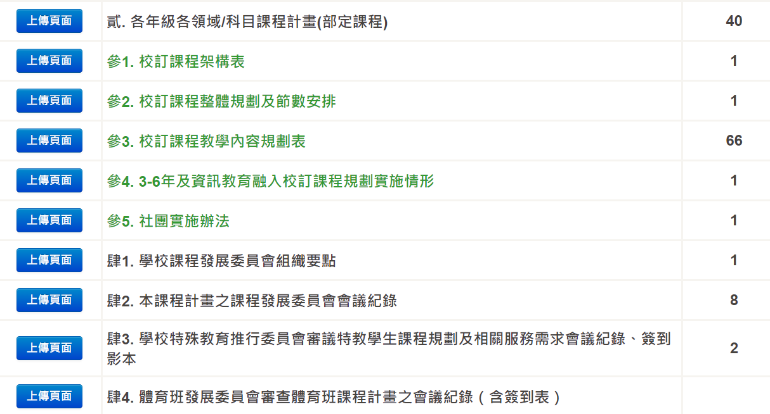
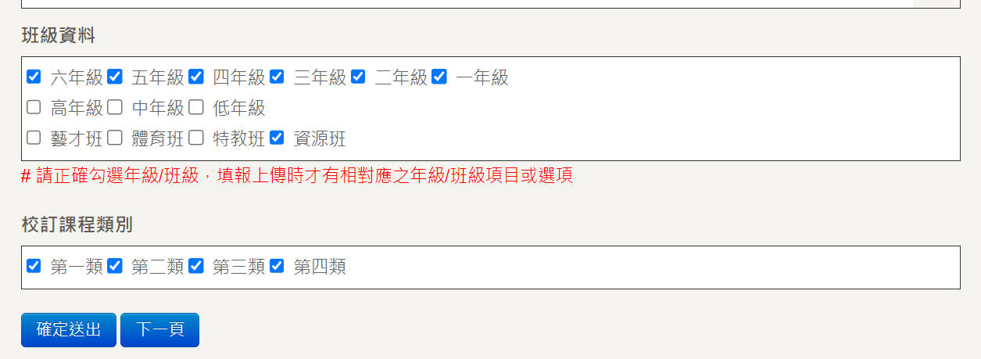
嘉義縣課程計畫平台

Slide 12
特教通報網
特教資源中心業務宣導
資料偵錯檢查：9/20、10/20、11/20、3/20，請各校務必於偵錯日前五天內完成。(紅字代表有誤)
填寫特教檢核表(特教通報網)
每年9/1~次年7/15 。
特教相關業務-學校自評-填寫特教檢核表。
密碼須每半年更換一次。
線上操作研習：112年8月7日(一)。

Slide 13
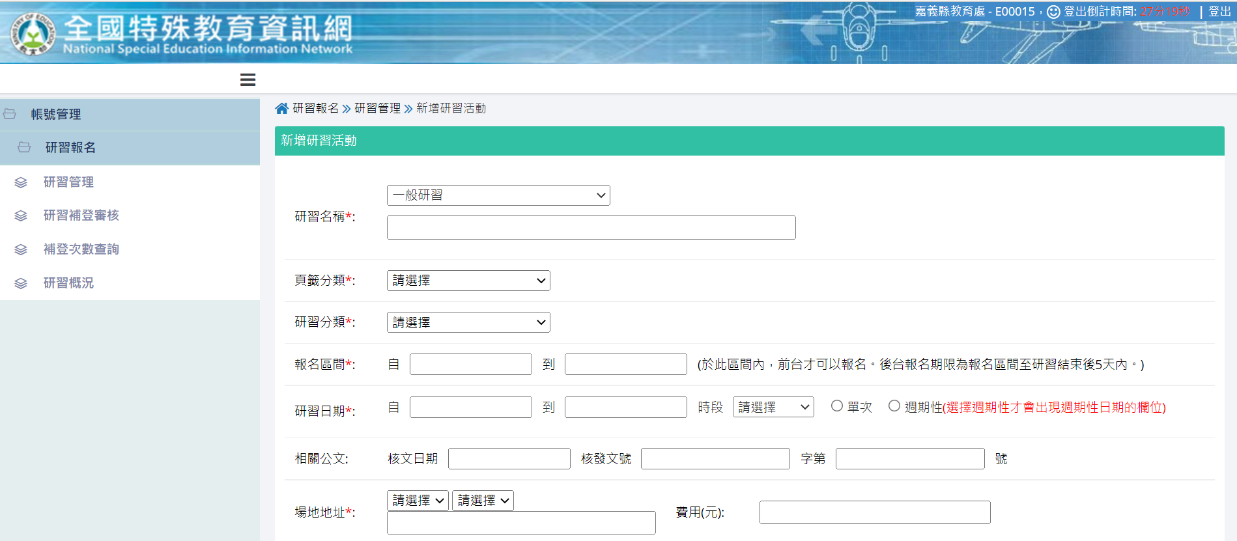
全國特教資訊網
特教資源中心業務宣導
辦理研習須至全國特教資訊網申請研習。
研習結束後15天內完成研習時數的審核。
個人無法報名須自洽全國特教資訊網。

Slide 14
測驗工具、教材教具借用
特教資源中心業務宣導
可先致電中心告知欲借用的測驗工具及數量，以便工作人員事先準備。
相關測驗工具
學障：快速唸名、聲韻覺識(中文閱讀障礙診斷流程與測驗)、舊初篩。
注意力：電腦化注意力診斷測驗、學前至九年級注意力缺陷過動症學生行為特徵篩選量表 K-9 ADHD-S 。
情障：問題行為篩選量表。
自閉症：自閉症類群障礙檢核表(華文版)、自閉症學生學校適應行為檢核表

Slide 15
112學年度第1學期特教資源中心夥伴
黃彥鈞主任：輔導團、嘉縣特教資訊
李謦帆：國教階段鑑定、社群、教材甄選、教學相關研習
黃禹翔：測驗工具借用、心評研習、心評督導、特教網研習管理
陳彥君：學前相關業務(除心評研習外)、學前相關研習
蔡至旻：專團、輔具、身障活動、兼任助理員、輔具相關研習、特殊教育統計年報
陳宜伶：資優相關業務
林芷榆：特教通報網、經費核銷相關業務

Slide 16
心評督導
特教資源中心業務宣導
參與心評研習：
每學年專業研習時數需達6小時以上。
指派參加出席情形。
心評個案量：
每學年累計3點以上核給獎狀或嘉獎。
連續2年未執行各級別所列之工作內容或嚴重違反評量倫理且有具體事實者，將調降級別或重新調訓。
心評報告品質。

Slide 17
提報鑑定安置
特教資源中心業務宣導
心評鑑定：每學期初(9月、2月)。
跨階段：上學期小6、下學期國二。
欲確認：鑑輔有效日期到期、疑似生。
表件請確實填寫。
重新安置：鑑輔會區間(請先準備好紙本)。
註銷、撤銷：心評鑑輔會。
鑑定結果直接核定酌減人數。

Slide 18
特教資源中心業務宣導
專業團隊申請
學期初收到公文後開始申請(大約8、9月;1、2月)本期線上申請時間：8/11-8/18
舊案：通報網線上申請。
新案：通報網線上申請+紙本申請表(可核章後掃描寄公務信箱)。

Slide 19
特教資源中心業務宣導
輔具申請
無申請期程，有需求即可申請。
申請：填寫輔具申請表並寄送至特教資源中心。
維修：輔具損壞或不適用請填寫輔具維修表並寄送至特教資源中心。
寫清楚需求原因及內容。
注意事項：感官、肢體類由治療師協助審核
學習輔具需檢附IEP並融入目標。

Slide 20
特教資源中心業務宣導
特殊教育課程與教學專業成長社群
112學年度社群注意事項
1.每位特教教師均應參加社群。
2.每位特教教師須至少完成一單元教學活動設計(含教材、 學習單等)，並且進行一場公開授課，授課主題以領域課程調整或特殊需求領域課程為限。
3.參與校內「教師專業學習社群」者，社群成果冊除簽到表、成果報告表、教學活動設計外，另應檢附至少一次會議紀錄，呈現特殊教育需求學生課程調整相關議題。

Slide 21
資優資源中心業務宣導
資優業務
新鑑出的資優生請至特教通報網新增。
112學年度國小資優生安置於資優巡迴輔導班要申請巡迴輔導。(8/11-8/18)
特教通報網占資優教師缺額、任教科目及相關資訊請於每學期初更新。
學期末，請至特教通報網異動畢業的資優生。
重要期程：113 1-2月 資優鑑定說明會 3-4月 一般智能資優鑑定、降低入學年齡鑑定 國中學術性向資優鑑定

Slide 22
年度重點活動宣導
主題
國中小特奧滾球融合錦標賽112年11月24日
國小融和運動會 112年12月22日
國小識字融合活動 113年3月12日
特殊教育評鑑 113年5月

Slide 23
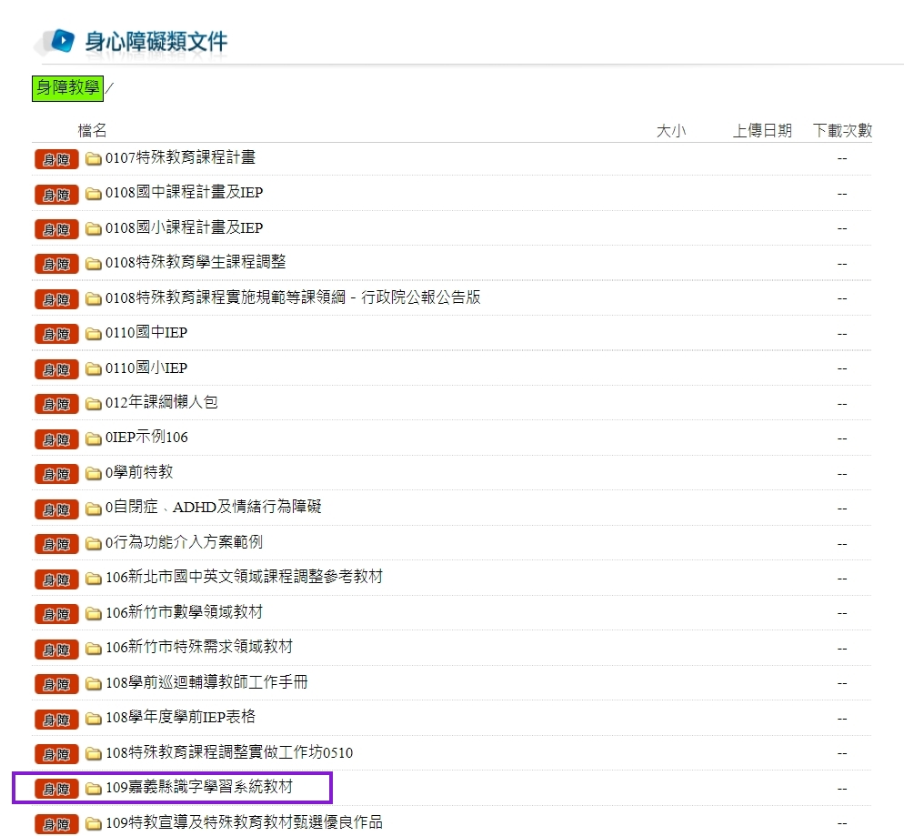
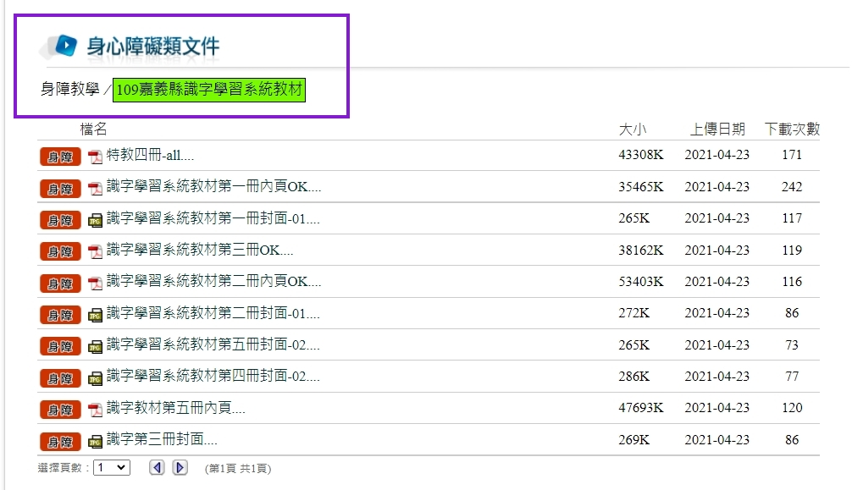
嘉義縣識字教材

Slide 24
嘉義縣學校特殊教育行政工作執行期程表
112年度於5月辦理
八月排課表，巡迴老師與個案學校聯繫
小六跨階段轉銜心評提報

Slide 25
嘉義縣學校特殊教育行政工作執行期程表
各校請與治療師確認到校服務時間

Slide 26
嘉義縣學校特殊教育行政工作執行期程表

Slide 27
嘉義縣學校特殊教育行政工作執行期程表
2月
類別 | 工作項目
行政管理 | 召開期初特殊教育推行委員會會議
鑑定安置 | 疑似身心障礙學生校內初篩與提報心評鑑定
3月
行政管理 | 優良特殊教育人員遴選
鑑定安置 | 國小一般智能資賦優異學生鑑定 疑似身心障礙學生心評鑑定
支持服務 | 1.身心障礙學生交通費補助申請 2.交通車「汰舊換新」申請 3.新生申請國立特教學校安置資格審查 4.學前應屆畢業生轉銜意願調查
一年級疑似生可提報
資優鑑定： 一般智能
(二、四年級) 提早入學
升國中學術性向資優

Slide 28
嘉義縣學校特殊教育行政工作執行期程表
以就讀學區國中為準，除非無適合班型
、酌減班級人數申請
幼小轉銜安置
以公文為依據

Slide 29
嘉義縣學校特殊教育行政工作執行期程表
課程計畫與普教同步
六月送特需領域
七月送校定領域
嘉義縣特教資訊網<需求填報>
學術性向鑑定結果通知學生

Slide 30
嘉義縣學校特殊教育行政工作執行期程表

